Slide 1
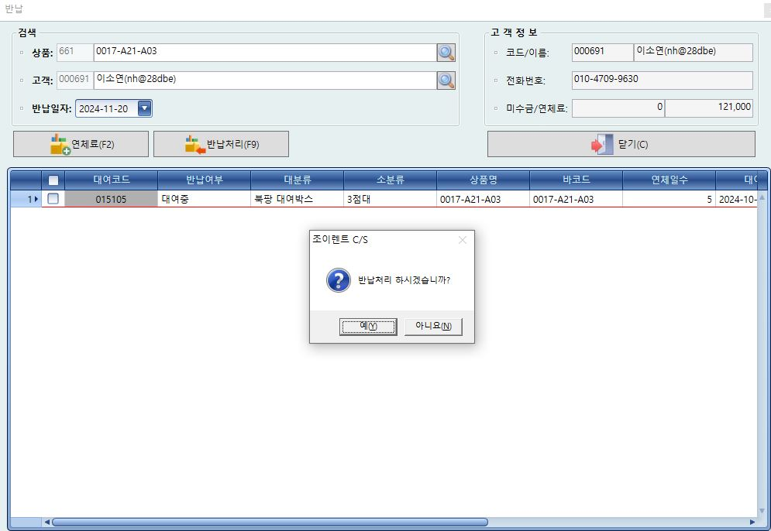
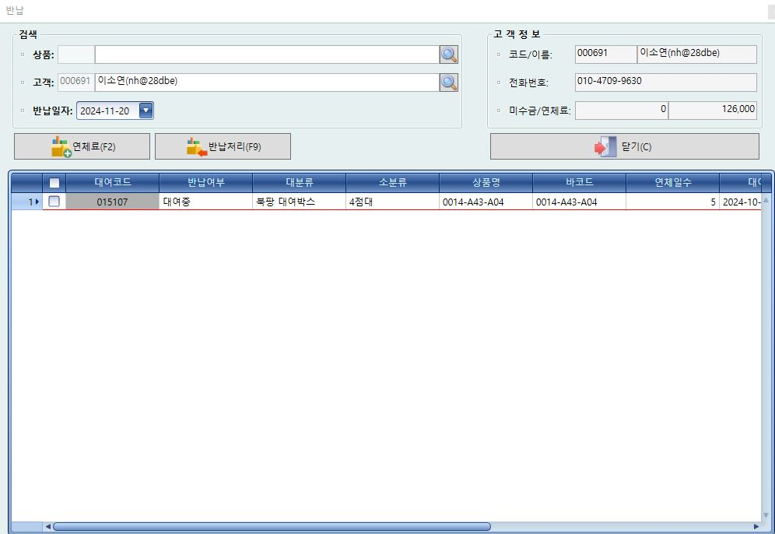
2개를 대여중이 회원의 1개 상품을 반납할 때
기존 처럼 대여중인 전체 2개를 다 보여주면 좋겠습니다.
현재는 반납하는 리스트만 보여주고
반납이 처리되면 나머지 대여중인 리스트가 나타납니다.
총괄적으로 파악하기가 답답합니다.

